Slide 1

ПРОЕКТ БЮДЖЕТА КАВАЛЕРСКОГО СЕЛЬСКОГО ПОСЕЛЕНИЯ ЕГОРЛЫКСКОГО РАЙОНА НА 2024 ГОД И НА ПЛАНОВЫЙ ПЕРИОД 2025 – 2026 ГОДОВ

Slide 2
Основные параметры проекта бюджета Кавалерского сельского поселения Егорлыкского района на 2024 год и на плановый период 2025 и 2026 годов
(тыс. рублей)
 | 2024 (Проект) | 2025 (Проект) | 2026 (Проект)
I. Доходы, всего | 10922,0 | 10331,3 | 9928,2
из них:
Налоговые и неналоговые доходы | 7571,6 | 7742,7 | 7893,8
Безвозмездные поступления | 3350,4 | 2588,6 | 2034,4
II. Расходы, всего | 10922,0 | 10331,3 | 9928,2
III. Дефицит (-), профицит (+) | 0,0 | 0,0 | 0,0
VI. Источники финансирования | 0,0 | 0,0 | 0,0

Slide 3
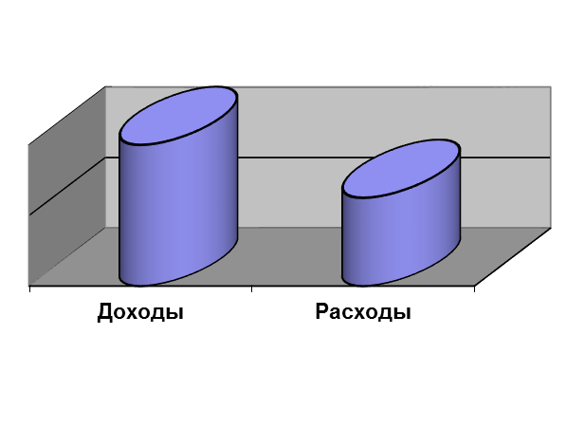
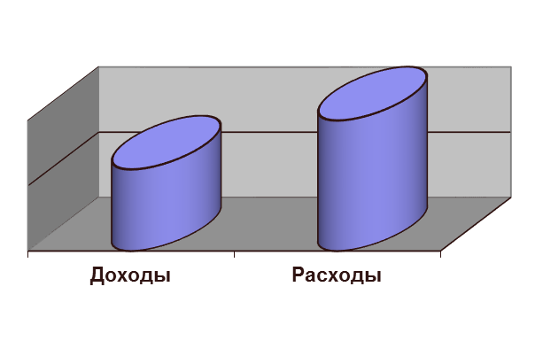
Что такое бюджет?
Бюджет – это форма образования и расходования денежных средств, предназначенных для финансового обеспечения задач и функций государства и местного самоуправления.
Бюджет поселения – это план доходов и расходов Кавалерского сельского поселения
Сбалансированность бюджета по доходам и расходам – основополагающее требование, предъявляемое к органам, составляющим и утверждающим бюджет
В случае превышения расходов над доходами образуется дефицит бюджета
В случае превышения доходов над расходами образуется профицит бюджета

Slide 4

Основные направления бюджетной и налоговой политики Кавалерского сельского поселения на 2024-2026 годы
Основы формирования бюджета Кавалерского сельского поселения Егорлыкского района на 2024 год и на плановый период 2025 и 2026 годов
Прогноз социально-экономического развития Кавалерского сельского
Муниципальные программы Кавалерского сельского поселения

Slide 5


Slide 6
Динамика доходов бюджета Кавалерского сельского поселения Егорлыкского района
(тыс. рублей)

Slide 7

Динамика поступлений налога на доходы физических лиц бюджета Кавалерского сельского поселения Егорлыкского района
(тыс. рублей)

Slide 8
Динамика поступлений единого сельскохозяйственного налога в бюджет Кавалерского сельского поселения Егорлыкского района
(тыс. рублей)

Slide 9
СТРУКТУРА СОБСТВЕННЫХ ДОХОДОВ БЮДЖЕТА КАВАЛЕРСКОГО СЕЛЬСКОГО ПОСЕЛЕНИЯ ЕГОРЛЫКСКОГО РАЙОНА В 2024 ГОДУ

Slide 10
СТРУКТУРА РАСХОДОВ БЮДЖЕТА КАВАЛЕРСКОГО СЕЛЬСКОГО ПОСЕЛЕНИЯ ЕГОРЛЫКСКОГО РАЙОНА В 2024 ГОДУ

Slide 11
Динамика поступлений собственных доходов в бюджет Кавалерского сельского поселения Егорлыкского района (тыс. рублей)

Slide 12

Безвозмездные поступления от других бюджетов бюджетной системы Российской Федерации
(тыс.рублей)

Slide 13

Динамика расходов бюджета Кавалерского сельского поселения Егорлыкского района на культуру
(тыс. рублей)

Slide 14

Расходы бюджета Кавалерского сельского поселения Егорлыкского района на общегосударственные вопросы
(тыс. рублей)

Slide 15
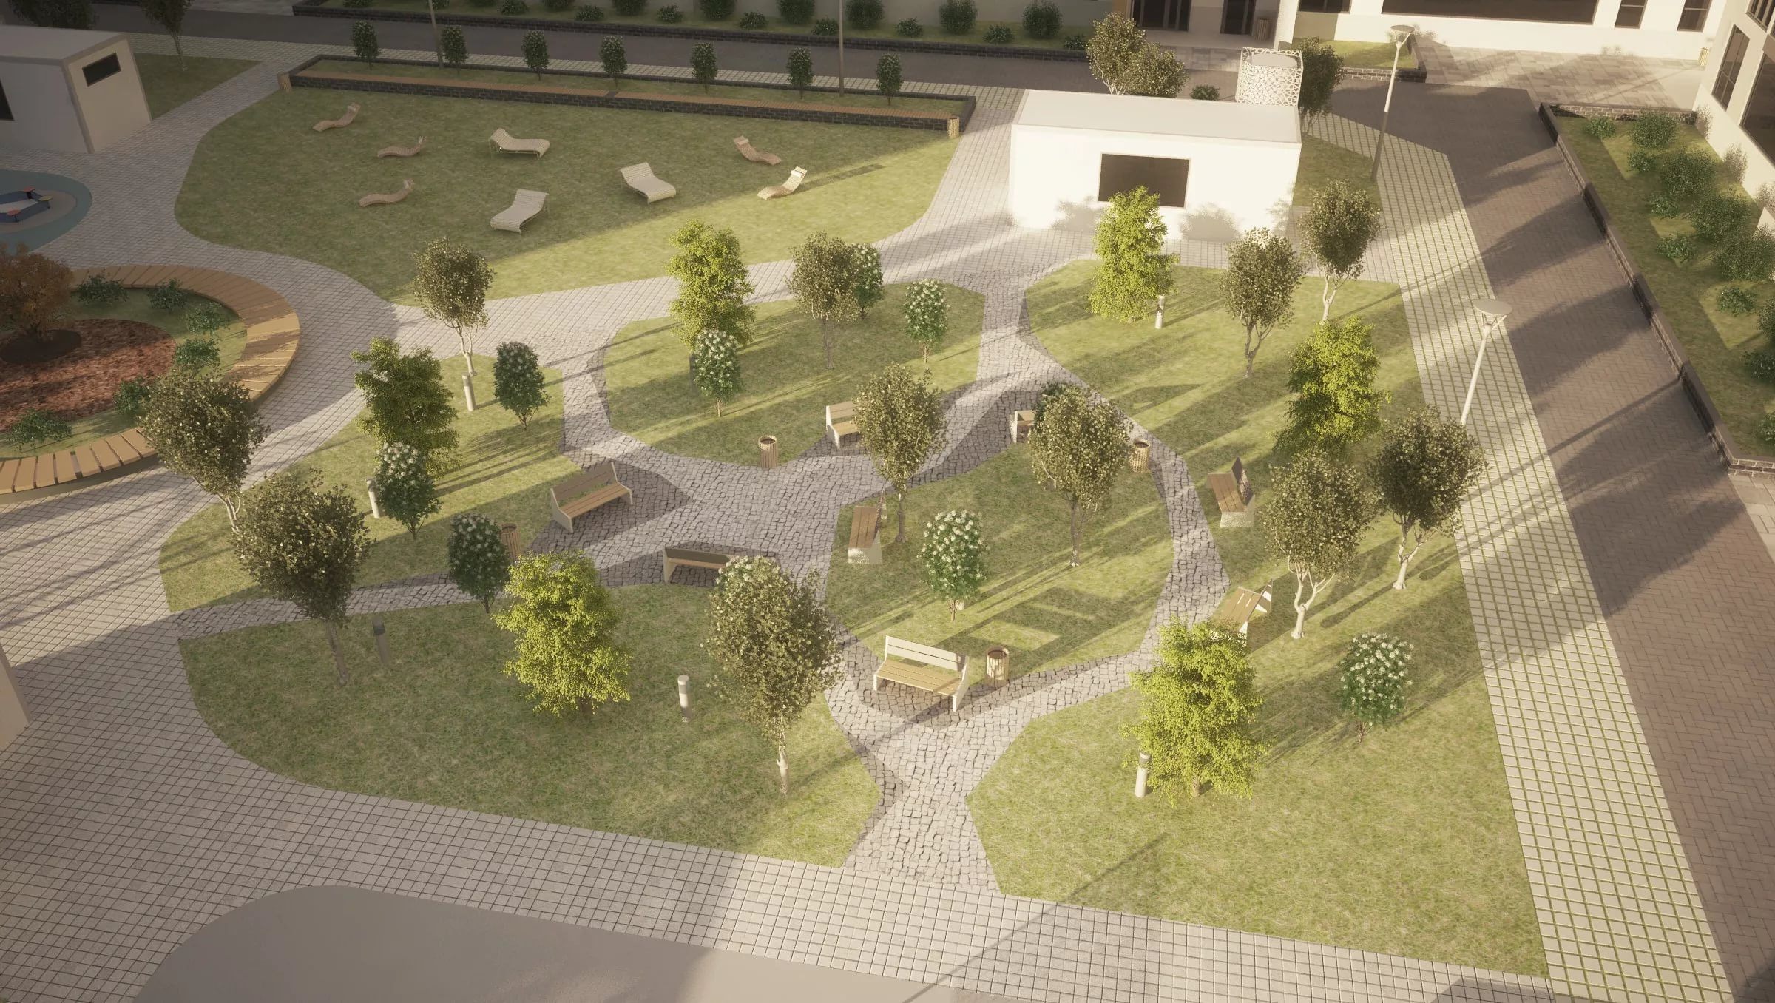
Расходы бюджета Кавалерского сельского поселения Егорлыкского района на жилищно – коммунальное хозяйство

Slide 16
Иные межбюджетные трансферты, перечисляемые из бюджета Кавалерского сельского поселения Егорлыкского района бюджету муниципального района
(тыс. рублей)

Slide 17
Расходы бюджета сельского поселения, направленные на реализацию муниципальных программ Кавалерского сельского поселения в 2024 году
администрация Кавалерского сельского поселения
Муниципальная программа Кавалерского сельского поселения «Социальная политика»
- 245,0тыс.рублей
Муниципальная программа Кавалерского сельского поселения «Благоустройство территории и коммунальное хозяйство»
– 1273,7 тыс.рублей
Муниципальная программа Кавалерского сельского поселения «Управление муниципальными финансами и создание условий для эффективного управлениями муниципальными финансами»
-184,7 тыс.рублей
Муниципальная программа Кавалерского сельского поселения «Обеспечение противодействия преступности»
– 6,0 тыс.рублей
Муниципальная программа Кавалерского сельского поселения «Энергоэффективность в Кавалерском сельском поселении»
–30,0тыс.рублей
Муниципальная программа Кавалерского сельского поселения «Участие в предупреждении и ликвидации последствий чрезвычайных ситуаций, обеспечение первичных мер пожарной безопасности на территории Кавалерского сельского поселения»
- 17,2 тыс.рублей
Муниципальная программа Кавалерского сельского поселения «Развитие физической культуры и спорта»
–35,0 тыс.рублей
Муниципальная программа Кавалерского сельского поселения «Муниципальная политика»
6292,0 тыс.рублей
Муниципальная программа Кавалерского сельского поселения «Развитие культуры»
– 2451,1 тыс.рублей
17
Notes:
17

Slide 18


